Slide 1
KIV/PTE Semestrální práce
Pavel Třeštík

Slide 2
Zátěžové testování – řadící algoritmy
Zdroj algoritmů: https://stackabuse.com/sorting-algorithms-in-java/
Sorty: Bubble, Insertion, Selection, Merge, Heap, Quick, Native
Řazení nad poli: seřezený, seřazený opačně, náhodný, jednou náhodný
Metriky: Avg. time [ns], Throughput [op/s]
  Ale ve vizualizaci je všude použit pouze avg. time

Slide 3
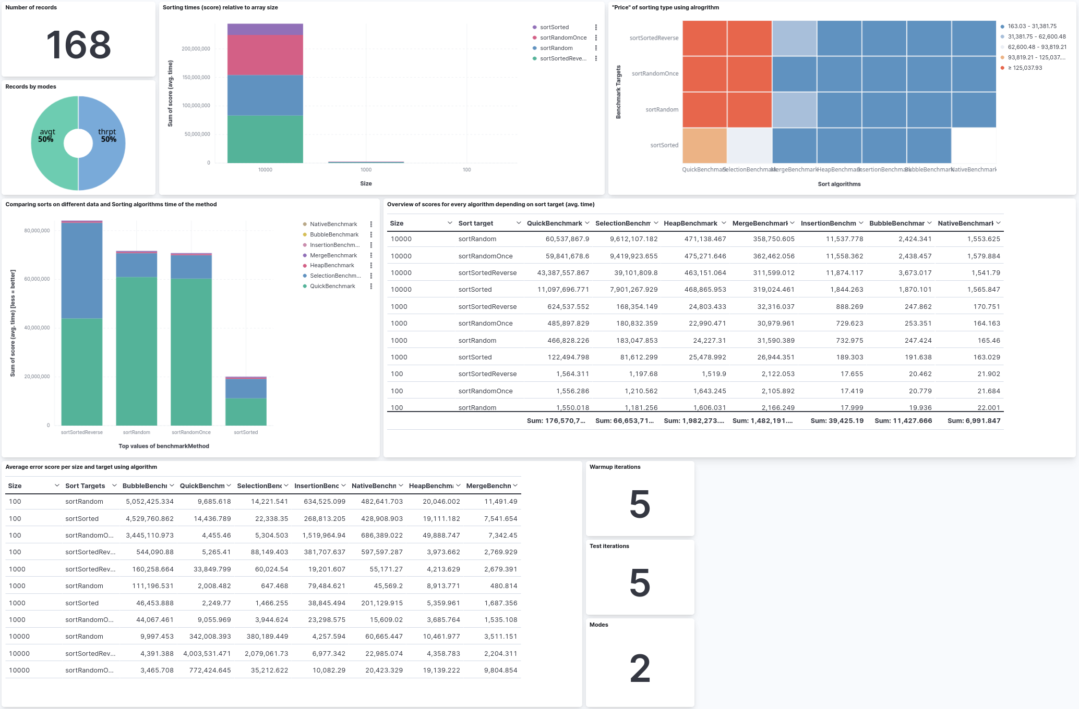

Slide 4
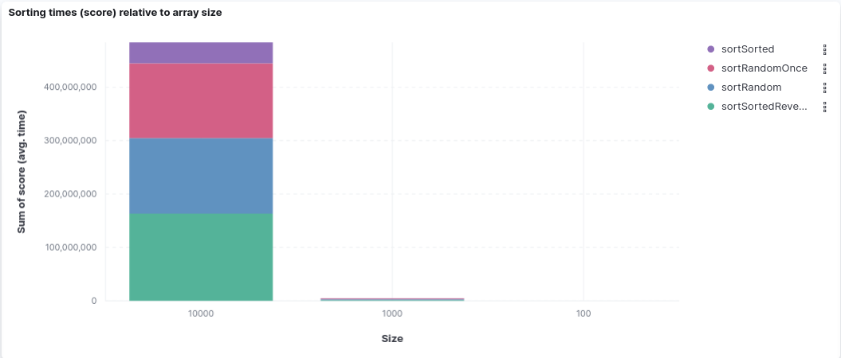
Čas řezení podle velikosti pole a jeho uspořádání

Slide 5
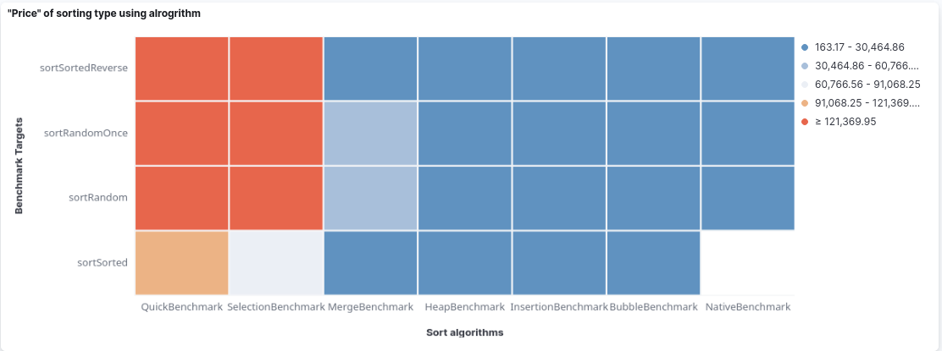
Heat mapa algoritmu podle seřezení pole

Slide 6
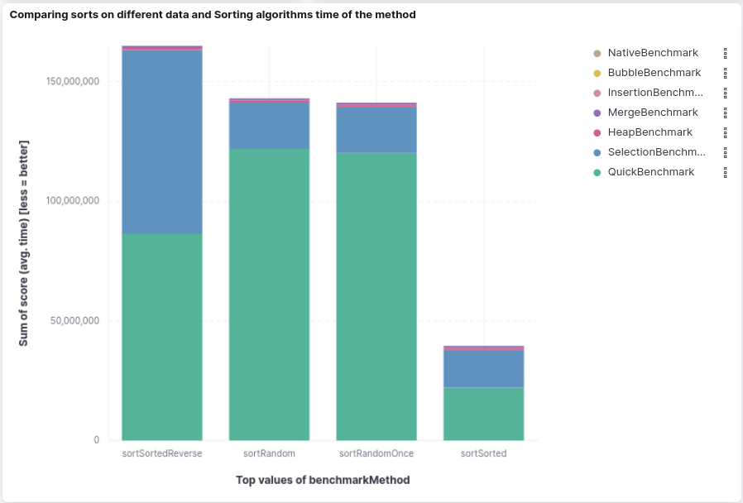
Podíl algoritmu na skóre pro odlišná seřezení pole

Slide 7
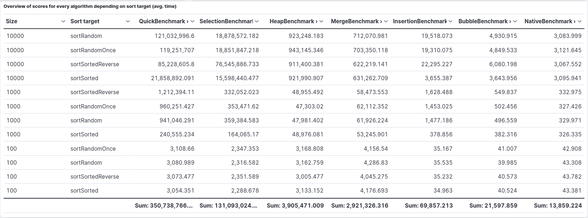
Tabulka součtů skóre pro velikosti a řazení pole

Slide 8
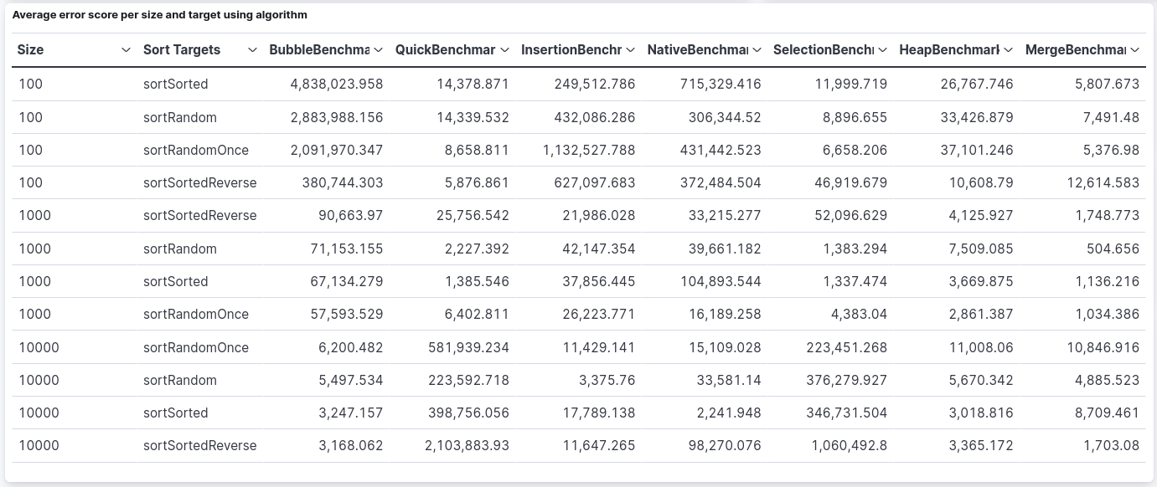
Tabulka součtu chyb podle velikosti a řazení pole

Slide 9
Testování REST API
Rozšíření cvičení o 2 selhávající TC
  Ve vlastním TS

Slide 10
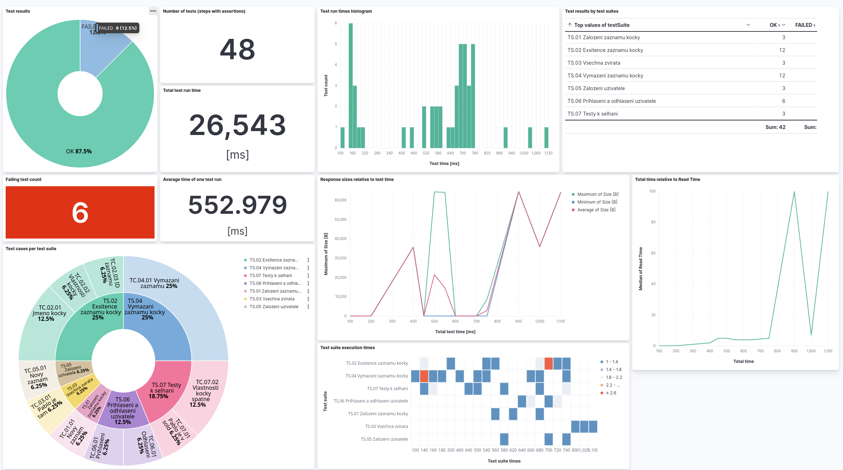

Slide 11
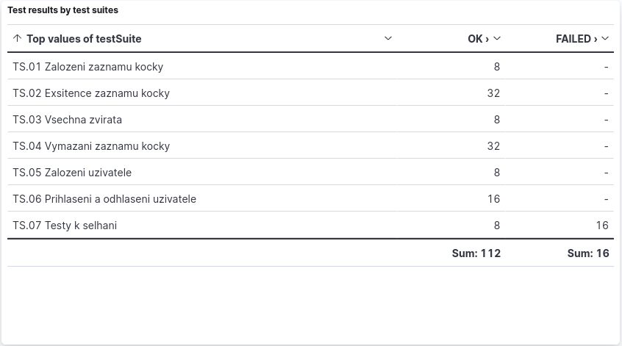
Tabulka výsledků testů

Slide 12
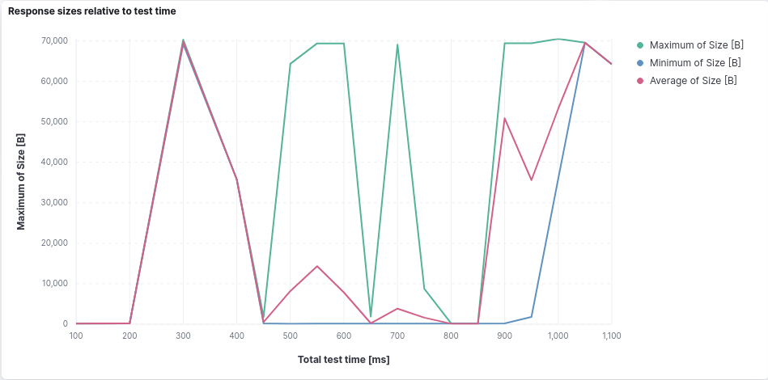
Čas testu v závislosti na velikosti odpovědi

Slide 13
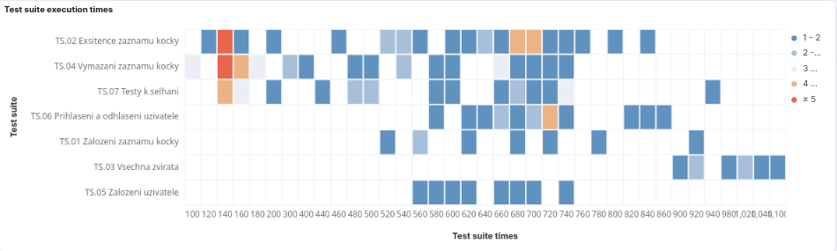
Heat mapa časů testů

